Slide 1
ВнЕСОК МАЗЕПИ В РОЗВИТОК УКРАЇНСЬКОЇ КУЛЬТУРИ ТА МИСТЕЦТВА
Виконала студентка 16-111 ФКМ бокій каріна

Slide 2
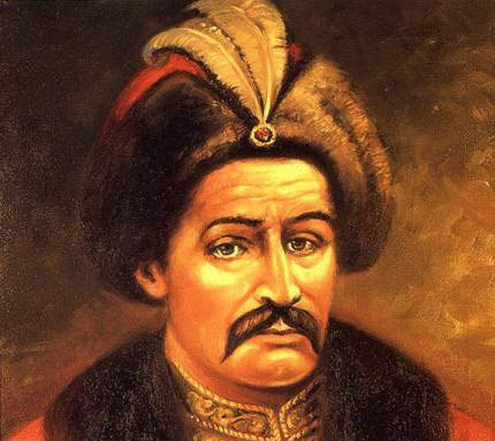
Гетьман Іван Мазепа намагався зробити з України європейську державу, підняти й зміцнити значення й престиж гетьманської влади, яка за десятиріччя руїни зазнала страшної девальвації. Жодний із гетьманів не зробив так багато, як Мазепа для розвитку культури та духовності українського народу.

Slide 3
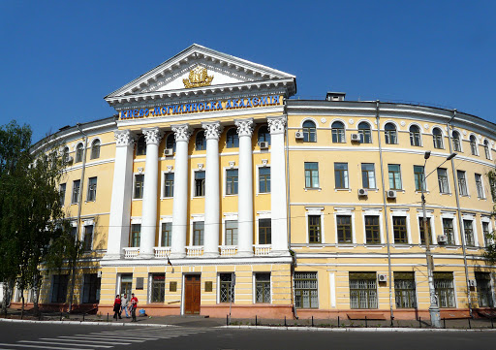
Мазепа постійно опікувався навчальними закладами. Зокрема, його коштом будувалися корпуси Києво-Могилянської академії. Саме його стараннями у 1694 році заклад одержав звання Академії. Мазепа взяв його під свою опіку, дбав про розвиток закладу і щедро обдаровував його маєтностями

Slide 4
Його коштом будувалися корпуси для Чернігівського колегіуму, який пізніше був збагачений сучасними на той час бiблiотеками й рiдкими рукописами.

Slide 5
У Києві, Чернігові, Переяславі, інших містах та навіть селах фундував школи, бурси, шпиталі, наділяв маєтностями українські монастирі, які на той час були вогнищами просвіти завдяки власним школам і друкарням

Slide 6
Після Петра Могили гетьман Іван Мазепа своїм коштом обновив Софіївський Собор та побудував Софійську дзвіницю

Slide 7
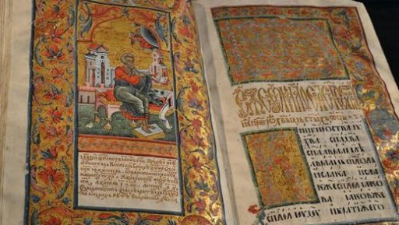
Для розвитку культури того часу велике значення мали заходи гетьмана щодо видання творiв української та перекладної лiтератури, зокрема творiв Афанасiя Заруднього, Дмитра Туптала, Феофана Прокоповича, Стефана Яворського, Пилипа Орлика, Самуїла Мокрієвича, Григорiя Двоєслова та багатьох iнших. Крім того, завдяки сприятливій внутрішній ситуації, в країні поширювалися твори з фiлософiї та теологiї, розвивалися суспільні та природничі науки. На фото Пересопницьке Євангеліє, 1556‒1561 рр. 1701 р. передане Іваном Мазепою до Переяславського кафедрального собору

Slide 8
Розбудував в Україні за свій кошт, а також використовуючи військовий скарб близько 20 церков. Різні за виконанням, розкішні споруди водночас мають і спільні риси, названі мистецтвознавцями «Мазепиним барокко».

Slide 9
Гетьман Іван Мазепа зробив дуже багато для розвитку вітчизняної військової справи. В своїй столиці Батурині Іван Мазепа мав оригінальну, як на той час, колекцію зброї, цю колекцію можна вважати одним з перших вітчизняних військово-історичних музеїв. Гетьман всіляко сприяв розвиткові артилерійської справи у козацькому реєстровому війську. У Батурині існували майстерні по виготовленню гармат. Саме за мазепинської доби стає регулярним виготовлення артилерійських знарядь на Україні.

Slide 10
дякую за увагу

